Slide 1
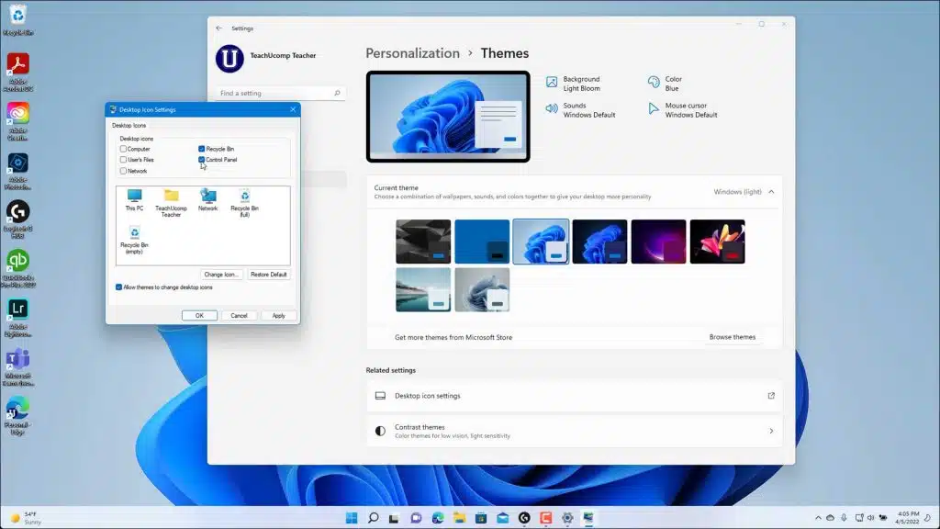
Диалог на потребителите с компютърни приложения
Елементи на работния плот и прозорците
SoftUni Team
Technical Trainers
Software University
http://softuni.bg

Slide 2
Съдържание
Как общуваме с компютъра?
Операционна система
Потребителски интерфейс
Основни елементи на:
Работния плот
Прозорците
Диалоговите прозорци

Slide 3
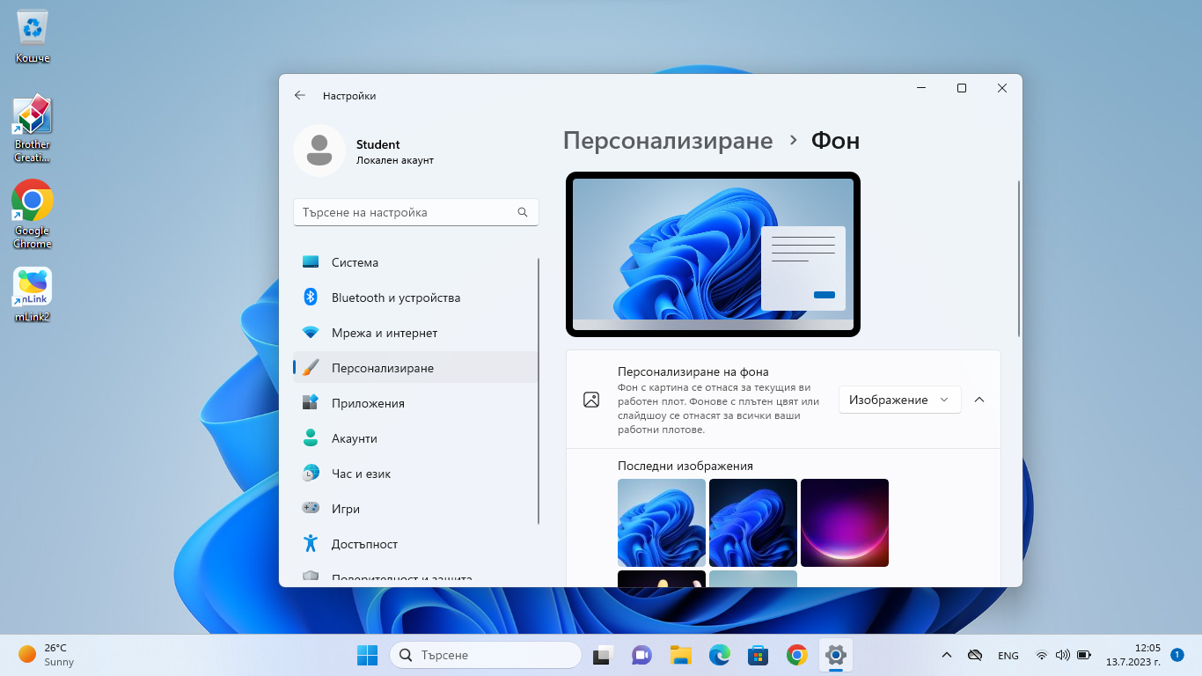
Как общуваме с компютъра?
Операционна система и интерфейс

Slide 4
Как общуваме с компютъра?
Компютърна програма – последователност от инструкции за решаване на проблем от компютъра
Операционна система (системен софтуер) – управлява всички компоненти на КС
Потребителски интерфейс – система, която позволява взаимодействие между човека и компютъра

Slide 5
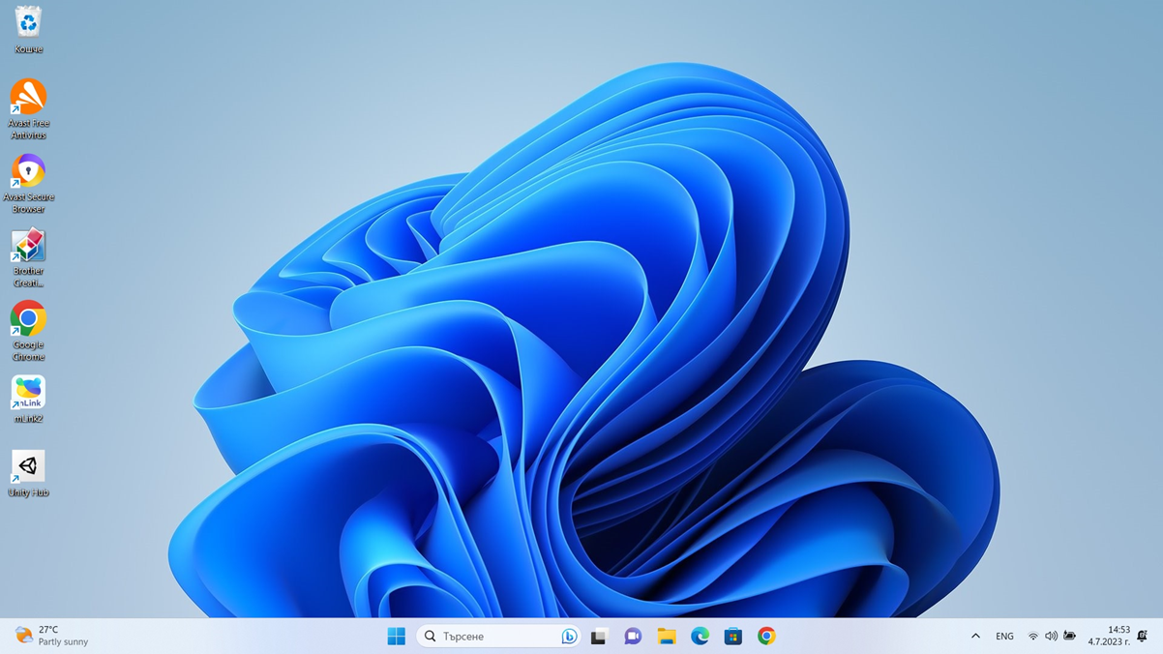
Елементи на началния екран
Работен плот и лента на задачите

Slide 6
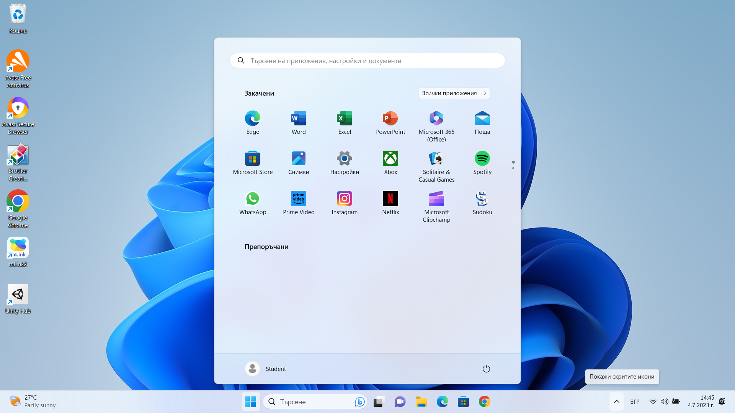
Начален екран или Работен плот (Desktop)
Икони на програми
Програми на фонов режим
Старт меню
Търсене
Икони за бърз достъп

Slide 7
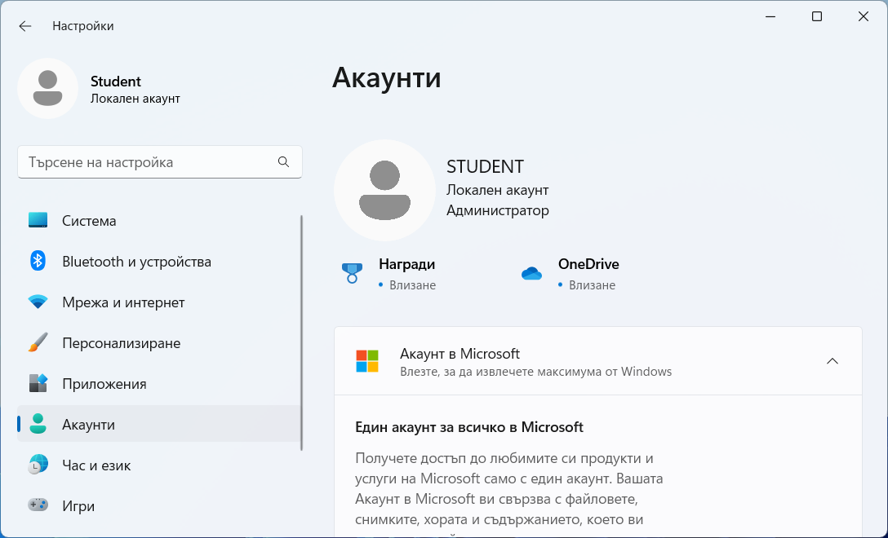
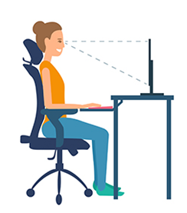
Основни елементи на прозорците
Менюта, ленти, бутони, плъзгачи, области и екрани

Slide 8
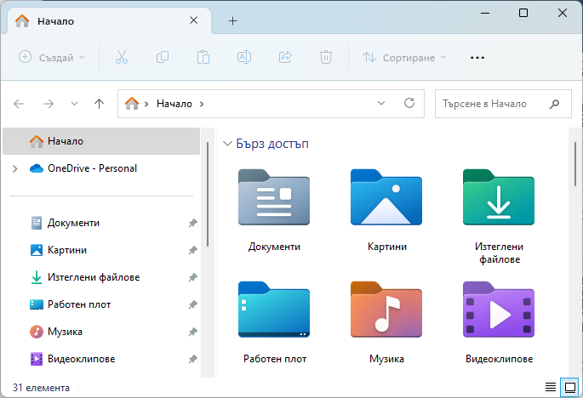
Основни елементи на прозореца(1)
Бутони
Заглавие
Лента с менюта
Меню
Плъзгач
Навигационен екран
Работна област
Ред за съобщения

Slide 9
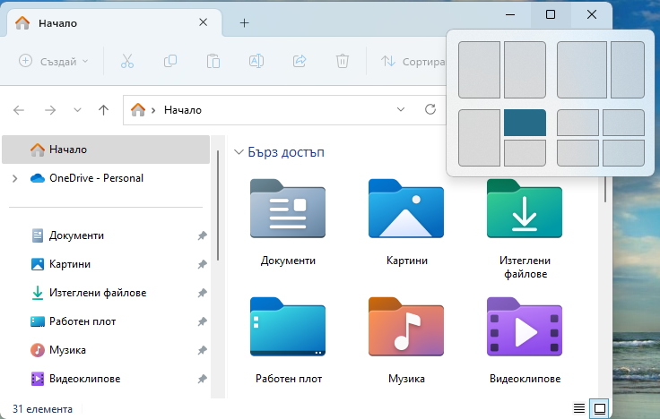
Основни елементи на прозореца (2)
Скриване на прозореца
Показва прозореца на целия екран
Предлага различни подредби и размери на прозореца спрямо останалите на екрана

Slide 10
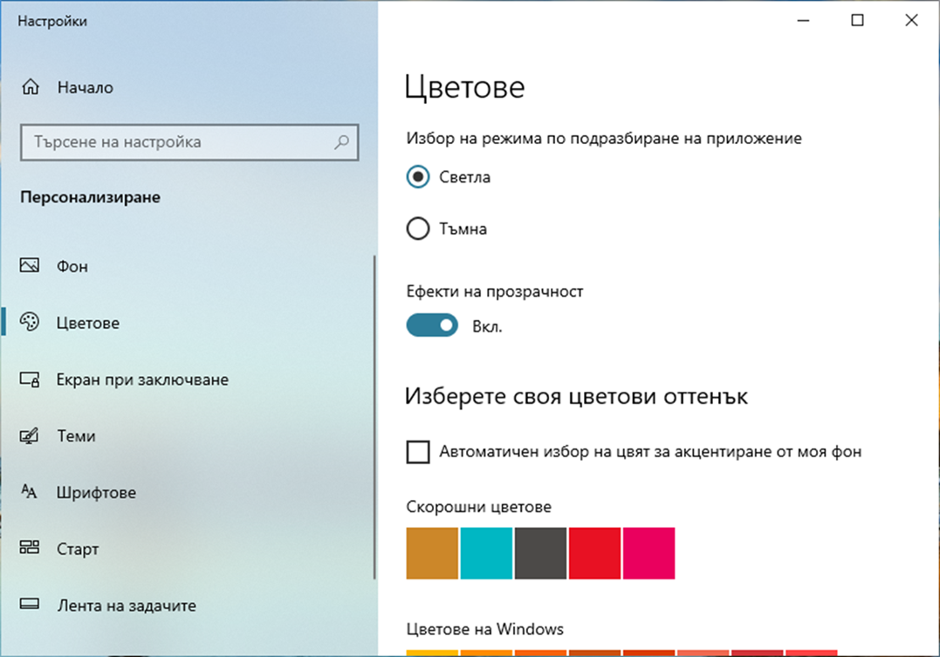
Елементи на диалоговите прозорците
Радиобутони, текстово поле, отметки, бутони

Slide 11
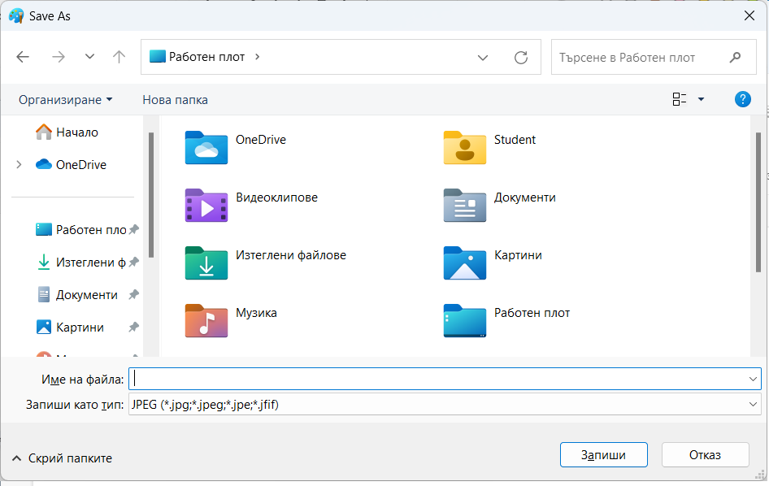
Елементи на диалоговия прозорец (1)
Заглавие
Текстово поле
Работна област
Комбинирана кутия (ComboBox)
Бутони

Slide 12

Елементи на диалоговия прозорец (2)
Заглавие
Текстово поле
Навигационен екран
Радиобутони
Отметки
Списък

Slide 13
Работа с мишката
Бутон за избор – избира обекти на екрана (по подразбиране левия бутон).
Бутон за опции – отваря контекстното меню (по подразбиране десен бутон).
Бутоните на мишката може да разменят функциите си за удобство при работа с лява или дясна ръка

Slide 14
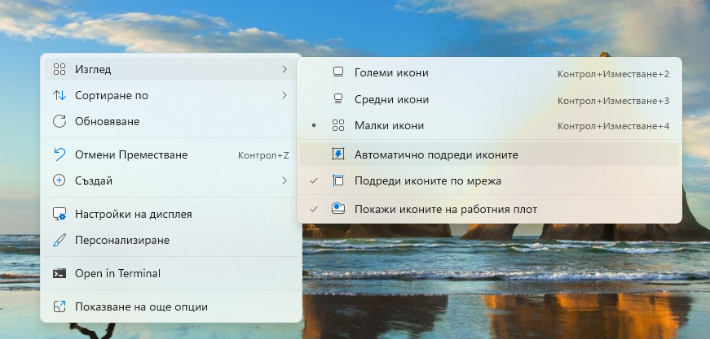
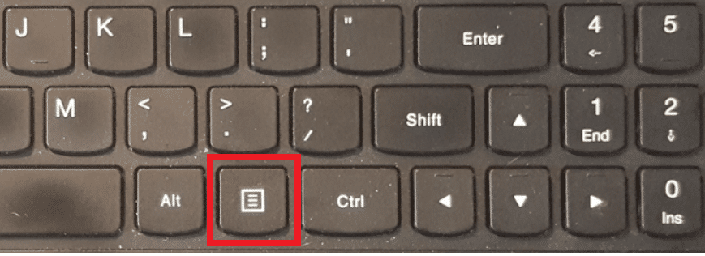
Контекстно меню
Контекстно меню – предлага възможни действия с избрания в момента обект или група сходни обекти.
Отваряне на контекстното меню:
С бутон за опции на мишката
С клавиша, разположен между десен Alt и десен Ctrl

Slide 15
Изключване на компютъра
Изключвайте компютъра с указаната команда, а не с прекъсване на захранването!
Натисни бутона:
Захранване, след това
Изключване

Slide 16
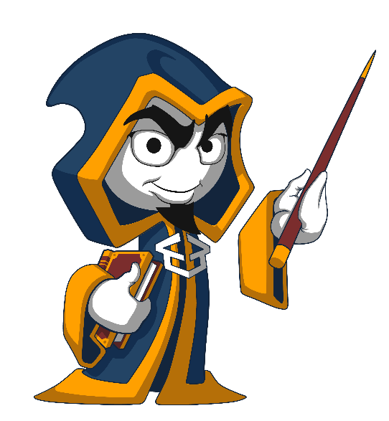
Обобщение
Потребителският интерфейс е система за общуване с КС.
Основните му елементи са работен плот, прозорци и диалогови прозорци.
Компоненти на прозорците са менюта, бутони, текстови полета, плъзгачи и др.
…
…
…

Slide 17
https://softuni.bg/opencourses/train-the-trainers

Slide 18

Лиценз
Този курс (слайдове, примери, демонстрации, видеа, домашни и др.) притежават лиценза "Creative Commons Attribution-NonCommercial-ShareAlike 4.0 International"

